Slide 1


DevOps 엔지니어를 위한
Web 가용성 테스트 자동화
유정협 | Microsoft MVP | Kloud Solutions | @justinchronicle

Slide 2
개요
마이크로서비스 아키텍처와 가용성 테스트
Azure Application Insights 소개
Azure 포탈을 통한 웹 테스트 등록
애플리케이션을 통한 웹 테스트 등록

Slide 3
마이크로서비스 아키텍처와 가용성 테스트

Slide 4
마이크로서비스와 API 모니터링
API별 지속적인 모니터링
API 서버당 적어도 하나 이상의 체크 포인트 필요
참조하는 외부 API 역시 모니터링 필요
Azure AD, SharePoint Online, Exchange Online, etc

Slide 5
API 가용성 테스트
주로 PING 요청
HTTP status code – 200
응답 데이터 조사
예상하는 값이 돌아왔는지 검사

Slide 6
Azure Application Insights 소개

Slide 7
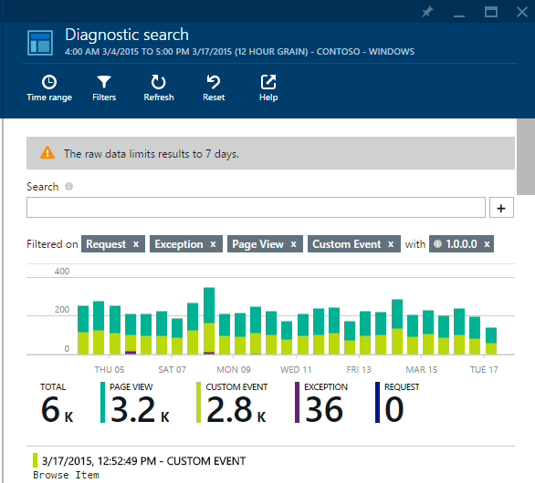
예외 및 성능 진단

Slide 8
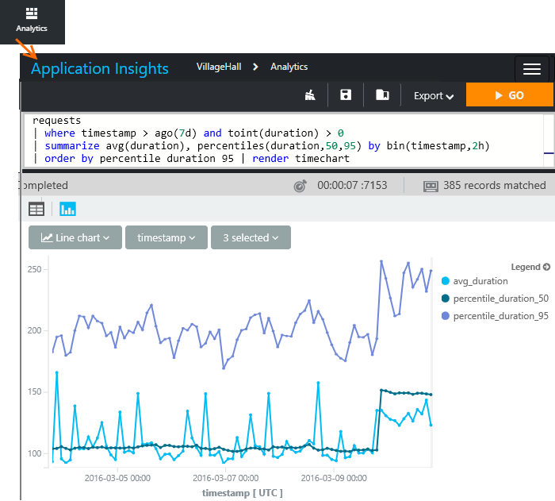
질의형 데이터 분석

Slide 9
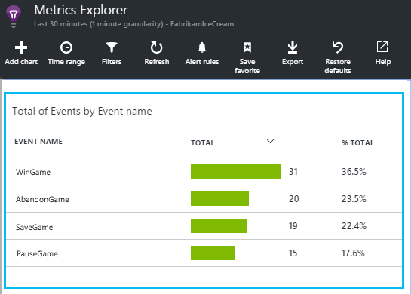
Azure 데이터 진단

Slide 10
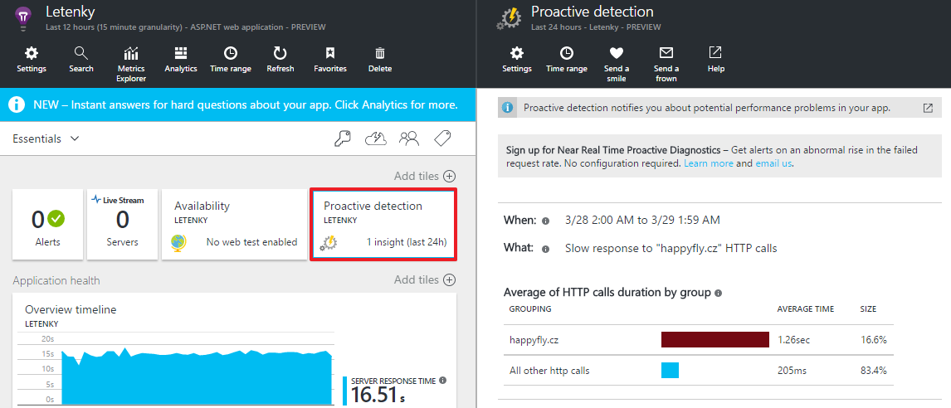
선제적 문제점 조기 발견

Slide 11
모든 장비에서 사용 가능
Web Apps
API Apps
Mobile Apps
Desktop Apps

Slide 12
Azure Portal을 통한 웹 테스트 등록
Demo

Slide 13
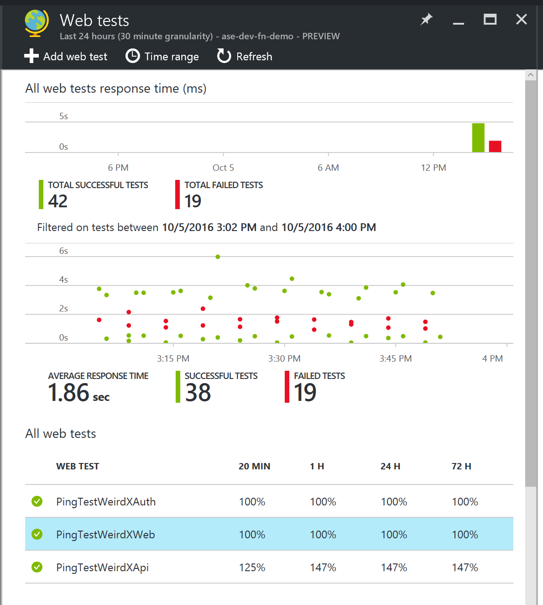

Slide 14

매번 테스트를 이렇게 등록해야 하나요?
그렇습니다

Slide 15
인증이 필요한 API는?
등록할 수 없어요

Slide 16

한번에 등록할 수 있게 하면 좋을텐데…

Slide 17
그래서 만들었습니다

Slide 18
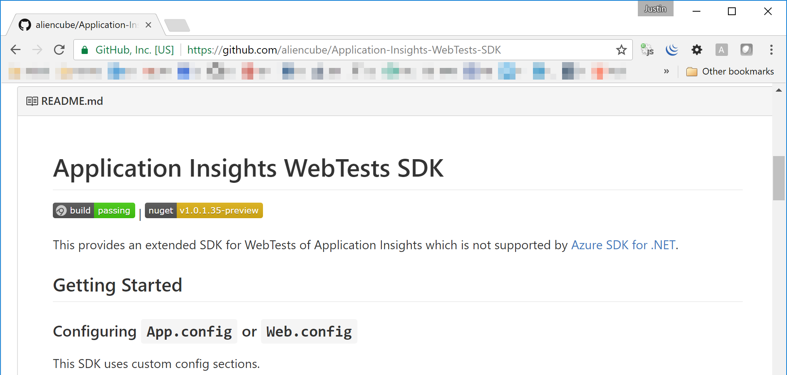
Application Insights WebTests SDK
https://github.com/aliencube/Application-Insights-WebTests-SDK

Slide 19
애플리케이션을 이용한 웹 테스트 등록 및 자동화
https://github.com/aliencube/Application-Insights-WebTests-SDK
https://www.nuget.org/packages/Aliencube.Azure.Insights.WebTests.SDK

Slide 20
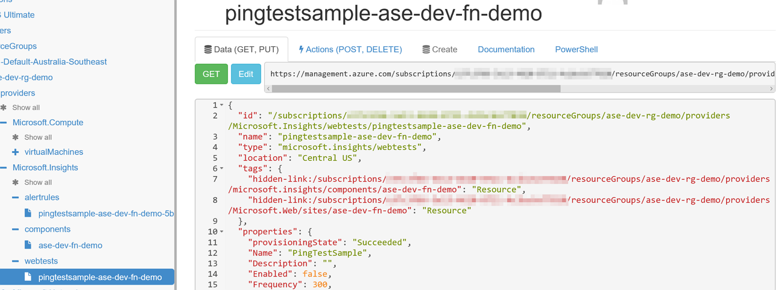
Azure Resource Explorer
https://resources.azure.com

Slide 21
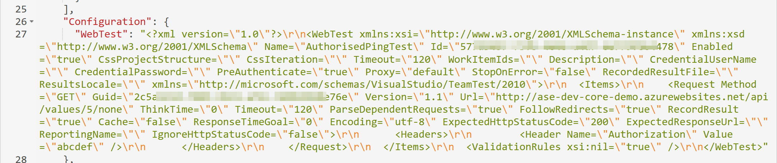
WebTest Details in XML

Slide 22
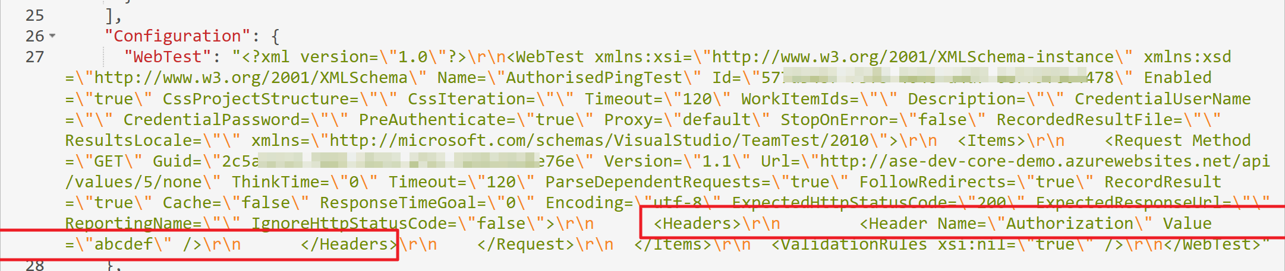
WebTest Details in XML

Slide 23
Console App – Success
Aliencube.Azure.Insights.WebTests.ConsoleApp.exe -n PingTestWeirdXWeb -u http://weirdx.io
Demo

Slide 24
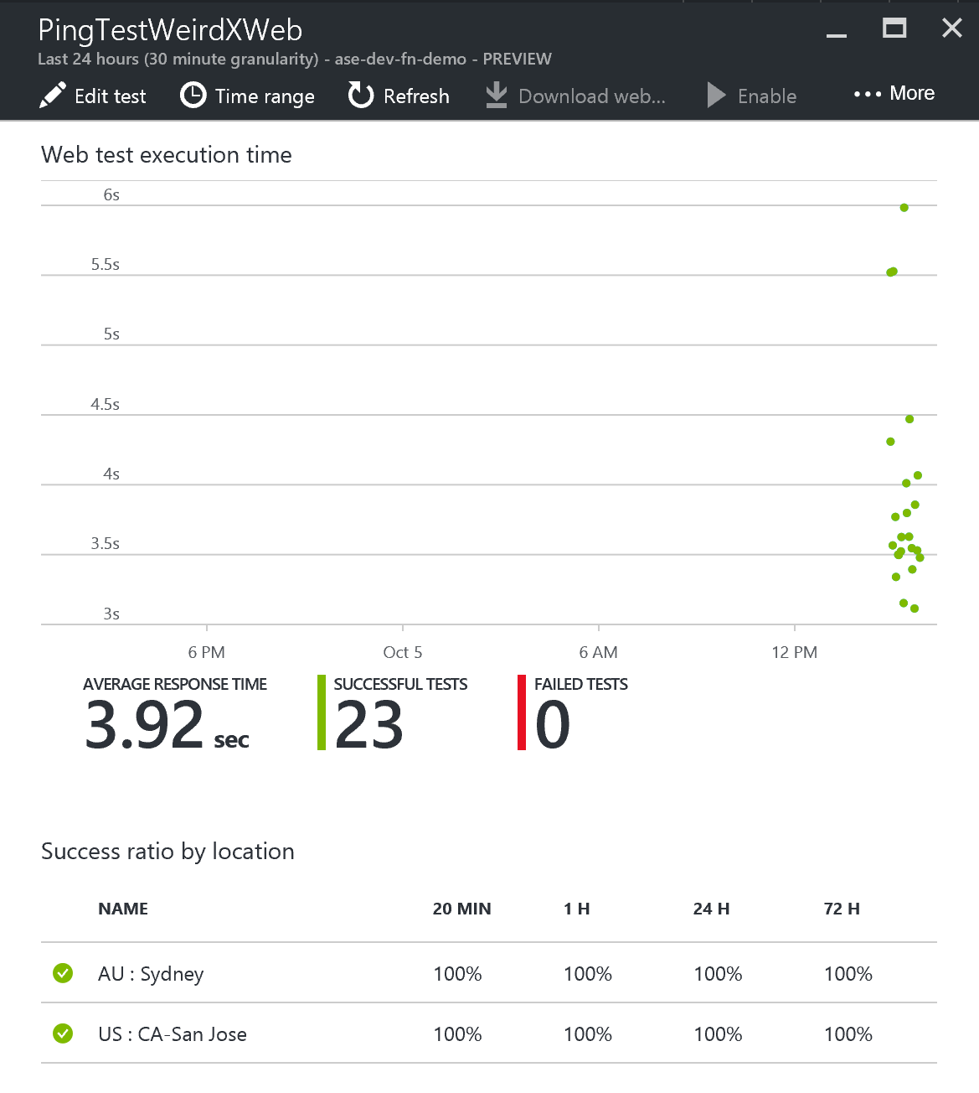

Slide 25
Console App – Failure
Aliencube.Azure.Insights.WebTests.ConsoleApp.exe -n PingTestWeirdXApi -u http://weirdx.io/api/ping
Demo

Slide 26
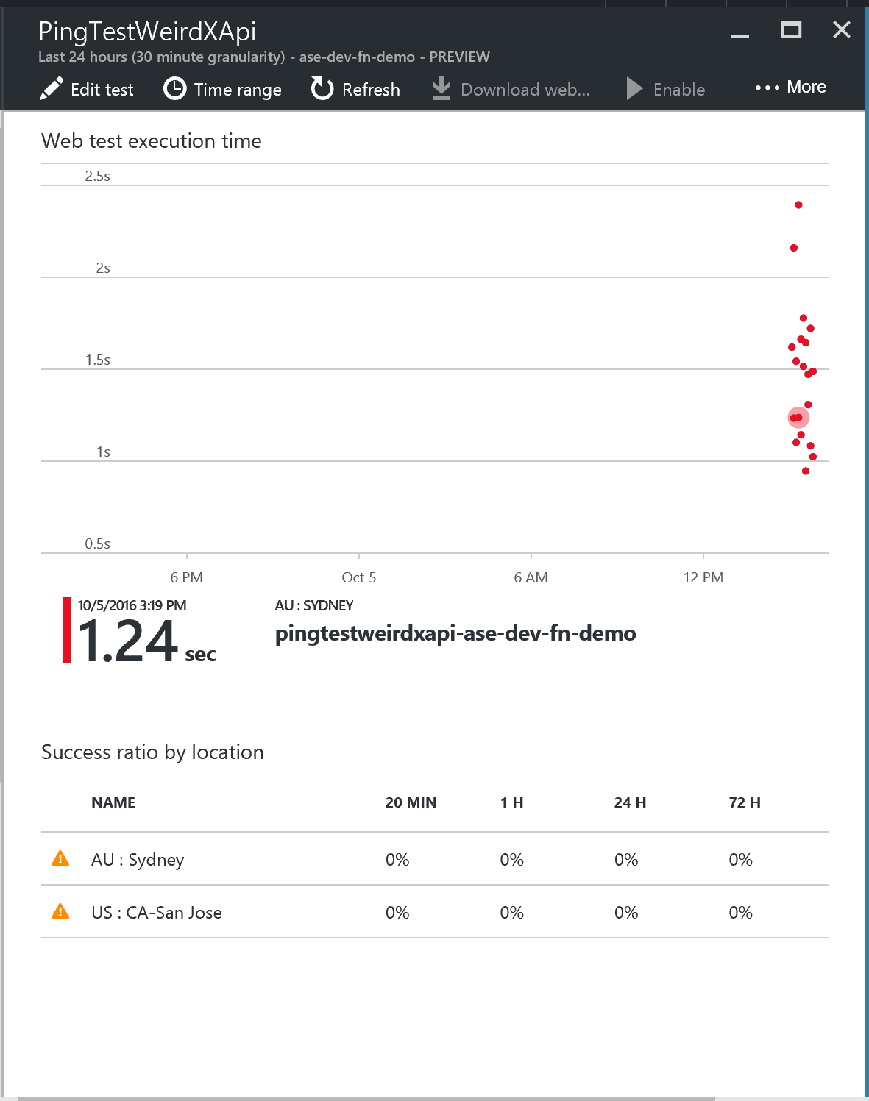

Slide 27
Console App – Authentication
Aliencube.Azure.Insights.WebTests.ConsoleApp.exe -n PingTestWeirdXAuth -u http://ase-dev-api-demo.azurewebsites.net/api/values --authType basic --token secret
Demo

Slide 28
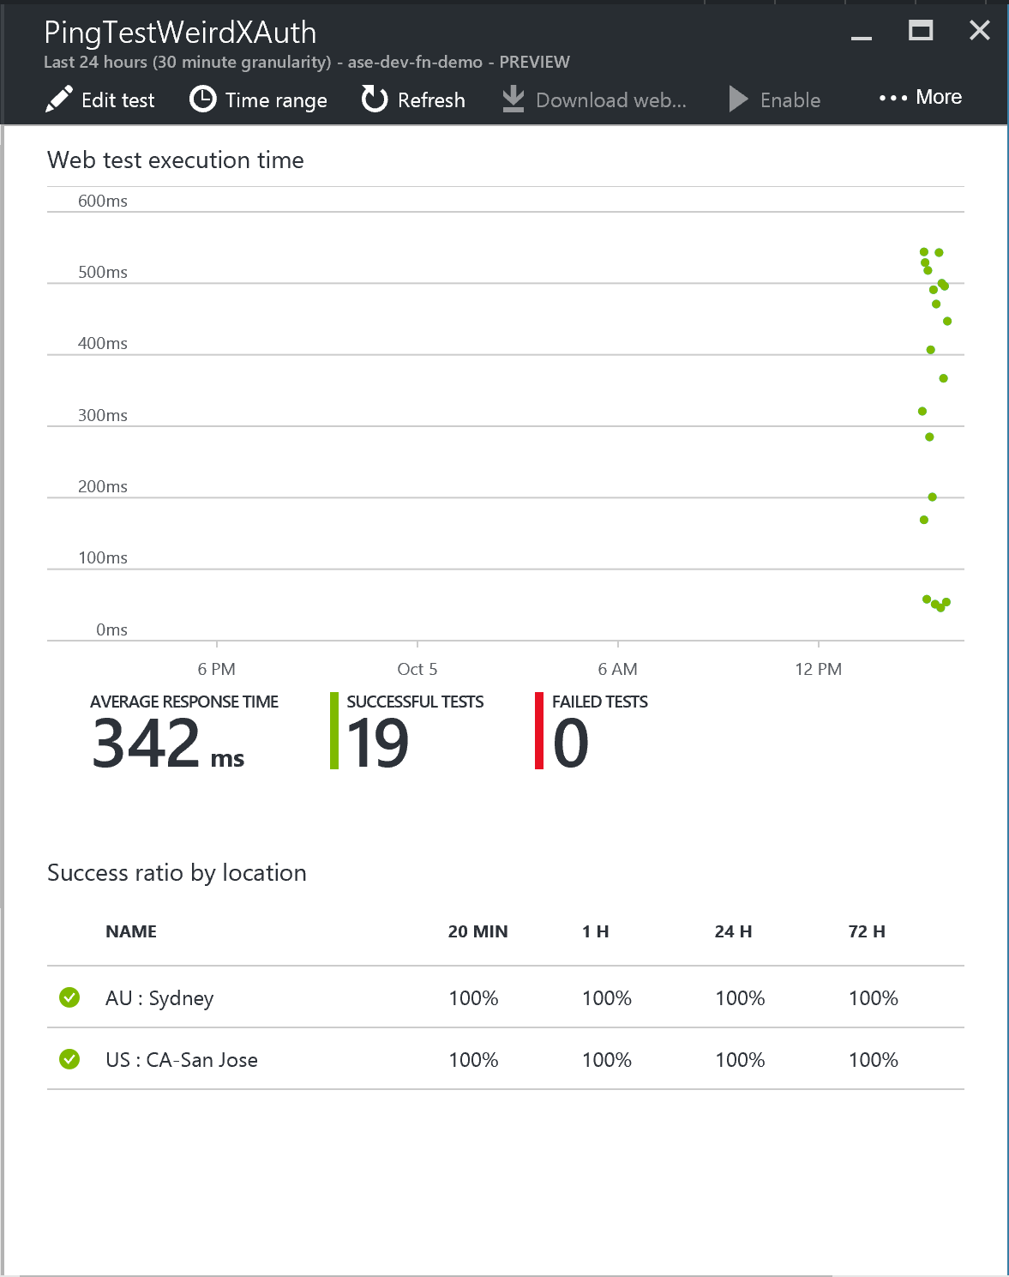

Slide 29
To DevOps 엔지니어…
SDK를 이용해 직접 필요한 도구 제작
콘솔 애플리케이션을 통해 필요할 때 마다 등록

Slide 30
요약

Slide 31
요약
마이크로서비스 아키텍처와 가용성 테스트
Azure Application Insights 소개
Azure 포탈을 통한 웹 테스트 등록
애플리케이션을 통한 웹 테스트 등록

Slide 32
Q & A

Slide 33
감사합니다!
http://blog.aliencube.org/ko/2016/06/20/creating-web-tests-for-application-insights-programmatically

